Slide 1

Minimal Unsplittable Flow Problem
Aleksa Toroman

Slide 2
Pregled problema
Formalni Opis
Naslov: Unsplittable flow problem
Instanca: Graf G=(V,E), kapaciteti grana c(e), izvor s, i zahtevi t1,…,tk​ sa odgovarajućim vrednostima ρ1,…,ρk. Pritom svaki čvor u grafu može da ima 0, 1 ili više zahteva. Ukoliko ima 1 ili više zahteva, nazivamo isti čvor sa zahtevima (potražnjom).
Ne smemo da imamo petlje u rešenju
Izvorni čvor nema ulazne grane
Čvorovi sa zahtevima nemaju izlazne grane
Cilj: Naći put za svaki zahtev tako da ni jedna grana ne prelazi svoj kapacitet. Dodatno optimizovati sledeću ciljnu funkciju:
max (e∈E)​ (f(e)/c(e))​
Izazov: NP-težak problem, nerešiv u polinomijalnom vremenu za veće instance.

Slide 3
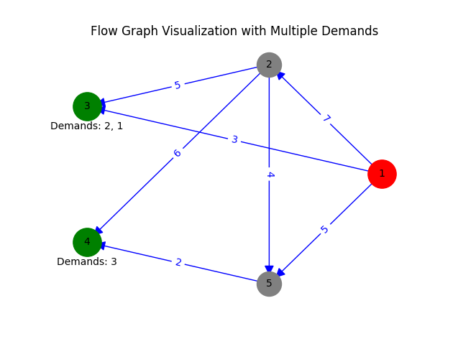
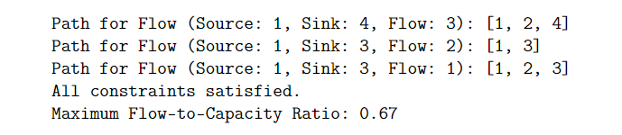
Pregled problema
Primer Problema

Slide 4
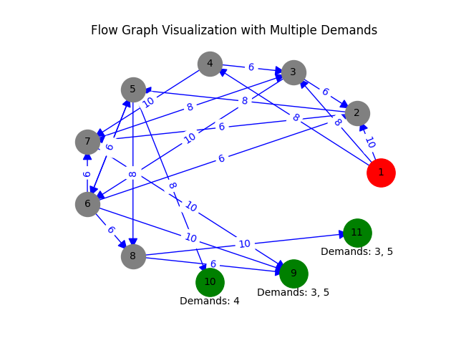
Pregled problema
Kompleksnost
Sledeći graf sa 11 čvorova i 3 čvora sa potražnjom gde jedan od njih ima 2 zahteva (čvor 11 potražuje 3 i 5) i ovakvom gustinom veza ima ukupno 5,734,124 mogućih kombinacija.
Validnih kombinacija koje ne prelaze ograničenje ima 3,041
Algoritam grube sile ovakav primer završi u ~63s

Slide 5
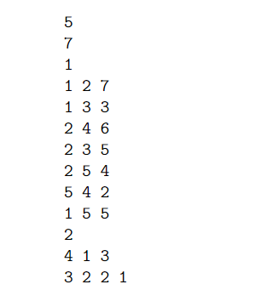
Opis strukture
Reprezentacija grafa
Format: Tekstualna reprezentacija grafova sa čvorovima, granama, kapacitetima i zahtevima pogodna za procesiranje i testiranje
Prva linija: Broj čvorova.
Druga linija: Broj grana.
Treća linija: Izvorni čvor.
Narednih N linija: Grane u formatu: čvor1, čvor2, kapacitet.
Poslednje linije: Broj čvorova sudova i zahtevi za svaki čvor.

Slide 6
Opis strukture
Generisanje grafova
Prvi Korak: Kreirao nekoliko jednostavnih primera za manuelno testiranje algoritama.
Generisanje instanci: Kreiran alat za generisanje nasumičnih grafova sa različitim karakteristikama.
Mali grafovi: 5-10 čvorova, verovatnoća grane 0.2
Srednji grafovi: 15-25 čvorova, verovatnoća grane 0.15.
Veliki grafovi: 30-50 čvorova, verovatnoća grane 0.1.
Prilagođavanje: Uklonjeni izlazni putevi sa čvorova sa potražnjom, uklonjeni ulazni čvorovi iz izvornog čvora. Kreiranje nasumičnog puta između izvora i čvora sa potražnjom ukoliko takav ne postoji kako bi postojalo bar jedno rešenje.

Slide 7
Opis algoritama
Brute Force
Osnovni princip:
Pronalazi sve moguće puteve od izvora do svih sudova.
Za svaku kombinaciju zahteva proverava da li rešenje zadovoljava ograničenja kapaciteta grana.
Korišćenje:
Algoritam koristi Kartezijev proizvod kako bi generisao sve moguće kombinacije puteva za zahtev
Prolazi kroz sve kombinacije i računa maksimalan odnos protoka prema kapacitetu.
Ograničenja:
Praktično je za male grafove, ali postaje neizvodljivo za veće grafove zbog eksponencijalnog rasta kombinacija.
Primer: Za graf sa 11 čvorova i 3 sudova, algoritam je generisao 5.7 miliona kombinacija, od kojih su samo 3041 bila validna.

Slide 8
Opis algoritama
Kriterijum zaustavljanja
Kao kriterijum zaustavljanja za svaki heuristički algoritam se koristi ili proteklo vreme koje je ograničeno, ili broj iteracija bez promene u najboljem rešenju
Vrednosti za kriterijum zaustavljanja zavise od veličine grafa i algoritma koji se pokreće (npr. genetski algoritam ima manju vrednost za broj iteracije bez poboljšanja u odnosu na simulirano kaljenje)
Vrednosti su određene empirijski

Slide 9
Opis algoritama
Funkcija cilja
Ciljevi problema:
Pronaći izvodljivo rešenje gde protok na svakoj grani ne prelazi njen kapacitet.
Minimizirati maksimalno zagušenje (congestion)
Pravila funkcije cilja:
Izvodljiva rešenja imaju prednost u odnosu na neizvodljiva.
Među izvodljivim rešenjima, rešenje sa najnižim odnosom protoka prema kapacitetu je najbolje.
Neizvodljiva rešenja se porede prema ukupnom višku protoka preko svih grana — manji višak znači bolje rešenje.
Ovako definisana funkcija cilja nam omogućava da tretiramo validna rešanja kao bolja u odnosu na ona koja to nisu, ali ukoliko imamo situaciju gde imamo mali broj validnih rešenja i primarni cilj nam je da pronađemo neki, ovakav mehanizam poređenja prema ukupnom višku preko svih grana navodi algoritam na takvo rešenje.

Slide 10
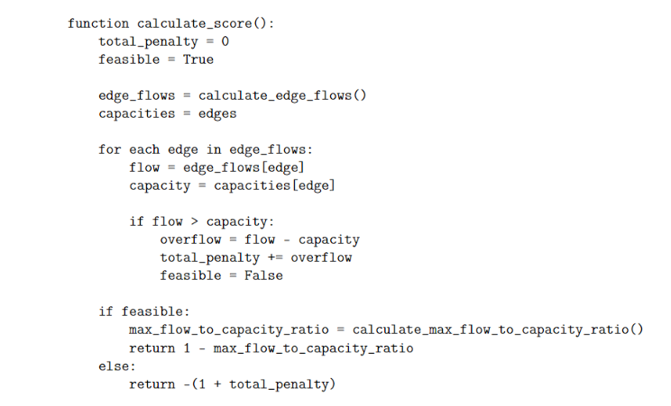
Opis algoritama
Funkcija cilja

Slide 11
Opis algoritama
Generisanje približnog rešenja
Za svako trenutno rešenje, funkcija generiše približno rešenje modifikovanjem jednog zahteva (puta).
Koraci algoritma:
Nasumično se bira zahtev odnosno trenutna putanja od izvora do čvora sa izabranim zahtevom
Nasumično bira dva čvora iz izabranog puta (uključujući izvor i sud).
Traži alternativni put između izabranih čvorova koristeći nasumičnu dubinsku pretragu (DFS).
Stari deo puta se zamenjuje novim.
Optimizacija
Isključuje trenutni put iz pretrage.
Izbegava čvorove koji bi napravili ciklus kako bi putevi ostali jednostavni.
Ova metoda se koristi u Simuliranom kaljenju, VNS algoritmu i tokom mutacije u genetskom algoritmu.
Primer:
Trenutni put: 1→2→3→4
Generisano približno rešenje: 1→5→3→4
Izabrani čvorovi su u ovom slučaju bili 1 i 3

Slide 12
Opis algoritama
Simulirano kaljenje
Princip rada:
Počinje sa nasumičnim početnim rešenjem.
Svaka nova iteracija generiše približno rešenje (koristi prethodno opisanu metodu).
Prihvatljivost lošijih rešenja se zasniva na temperaturi, koja se postepeno smanjuje.
Strategija:
Prihvatanje lošijih rešenja: Ako novo rešenje nije bolje, može biti prihvaćeno sa određenom verovatnoćom koja zavisi od temperature.
Temperatura se smanjuje tokom vremena, čime se smanjuje verovatnoća prihvatanja lošijih rešenja kako se algoritam konvergira ka optimumu.
Parametri:
Početna temperatura: 3000,5000.
Koeficijent hlađenja: 0.95,0.99.
Ovaj algoritam, kao i naredni se izvršavaju za sve kombinacije postavljenih parametara

Slide 13
Opis algoritama
VNS (Variable Neighborhood Search)
Princip rada:
Algoritam menja veličinu susedstva kako bi izbegao lokalne optime.
Shaking faza: Modifikuje više zahteva odjednom, čime značajnije menja trenutnu putanju.
Koraci algoritma:
Shaking: Nasumično menja k zahteva u rešenju (povećanje susedstva)
Nasumično određeno da li će izmena na zahtevu da bude menjanje cele putanje (od izvora do čvora sa potražnjom) ili samo dela putanje kao što je to slučaj kod simuliranog kaljenja.
Lokalna pretraga: Za svako novo rešenje, vrši lokalnu optimizaciju koristeći metodu približnog rešenja
Ako je novo rešenje bolje, algoritam prelazi na to rešenje i ponavlja proces.
Parametri:
k (broj modifikovanih zahteva) varira u rasponu od 1 do 5.
Verovatnoća da se potpuno promeni ruta zahteva je 0.3-0.5.

Slide 14
Opis algoritama
Genetski Algoritam
Princip rada:
Simulira evoluciju rešenja kroz selekciju, ukrštanje, i mutaciju.
Populacija rešenja evoluira tokom generacija prema boljoj optimizaciji.
Koraci algoritma:
Inicijalna populacija: Generiše nasumična početna rešenja tako što za svaku jedinku i za svaki zahtev koristi nasumični DFS algoritam
Selekcija: Biraju se najbolja rešenja putem turnirskog odabira.
Ukrštanje: Kombinacija dva roditelja pomoću uniformnog ukrštanja - Za svako dete, 50% šanse da put do zahteva uzme od jednog roditelja, 50% od drugog. Ponavlja se postupak za svaki zahtev i dobijamo konačno (novo) rešenje
Mutacija: Za svaki put zahteva postoji verovatnoća mutacije koja menja deo puta koristeći metodu približnog rešenja.
Parametri:
broj_populacije=[100, 200, 400]; broj_generacija=[300, 500]; veličina turnira (5, 10); verovatnoća mutacije=[0.05, 0.1, 0.15, 0.2]

Slide 15
Analiza rešenja
Priprema podataka za analiziranje
Kao što je naglašeno svaki algoritam se izvršava za svaku moguću kombinaciju parametara za svaku dostupnu instancu iz test skupa
Test skup čine 3 algoritama u maloj klasi kompleksnosti, 6 u srednjoj i 6 u velikoj
Izvršavanje nad ovakvih skupom sa smanjenim vrednostima za kriterijum zaustavljanja je trajalo oko ~3h
Svaka instanca prilikom izvršavanja dobija svoj reports.csv fajl gde u svakom redu se skladište svi potrebni podaci koji su potrebni za kasniju analizu, vreme izvršavanja, da li je rešenje zadovoljivo ili ne, parametri i algoritam koji su korišćeni, vrednost funkcije cilja, način prekidanja algoritma..
Konačna statistika se dobija traženjem svakog ovakvog fajla u nekom root direktorijumu, i grupisanjem prema
Algoritmu koji se koristio
Parametrima koji su se koristili
Ovakvim grupisanjem dobijamo najbolji model prema funkciji cilja za svaki algoritam i omogućava nam da uporedimo rezultate različitih algoritama nad tim pojedinačnim najboljim modelima

Slide 16
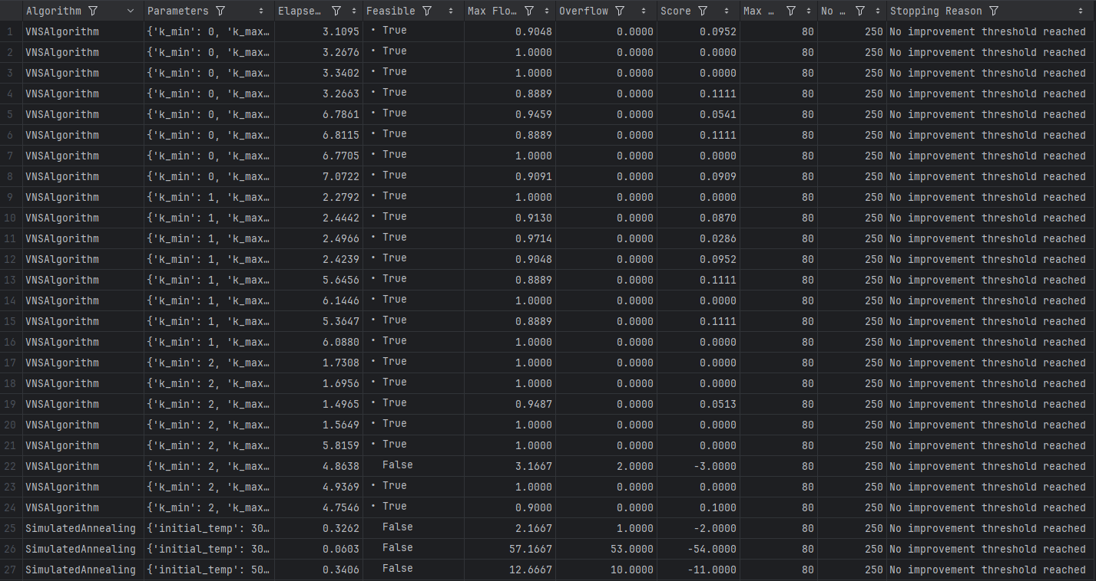
Analiza rešenja
Priprema podataka za analiziranje

Slide 17
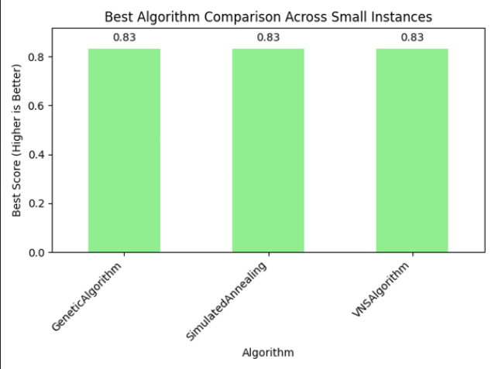

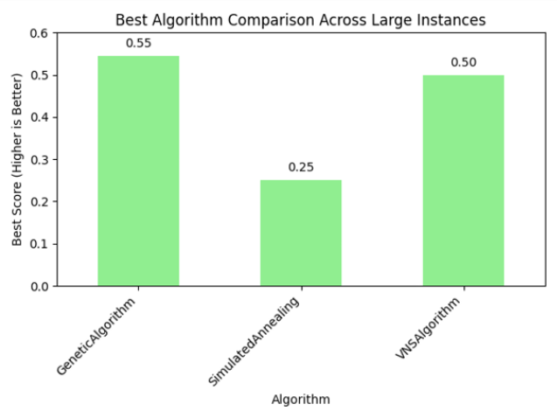
Analiza rešenja
Rezultat analize rešenja
Vidimo da najveća razlika između rešenja postoji kod instanci sa najvećom složenošću, gde prvenstveno dominira genetski algoritam
Već na instancama srednje složenosti imamo stabilizaciju rešenja
Kod instanci male složenosti sva 3 algoritma su iskonvergirala ka istim rešenjima.

Slide 18

Hvala na pažnji

